Slide 1

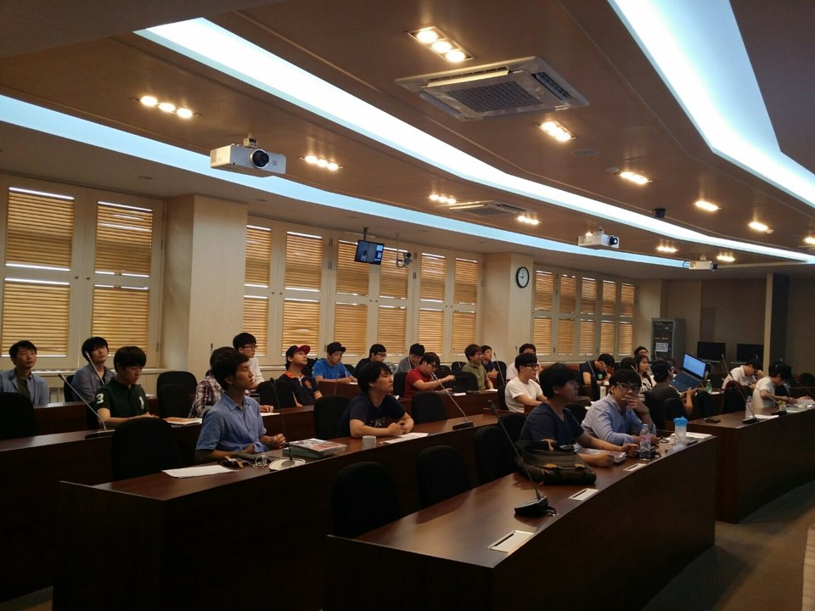
Report registration Site
암호5회 실패 시, 암호 재설정
패스워드 : 영문 대문자,소문자, 숫자 ,특수문자중 3가지 조합의 10자리 이상
입력할 때 암호는 *로 표시
로그인, 로그아웃 LOG
SQL 인젝션
SHA2 암호화 알고리즘 http://greenfishblog.tistory.com/129
로그인유지시 세션을 이용하는 방법, 쿠키를 이용하는 방법
Login-ID :
(학번)
201500000
Login
Join
Password :
***********
Login
<form method=GET방식인 경우: 주소창에서 SQL인젝션 가능
POST방식인 경우: input창에서 SQL인젝션 가능.
Notes:
INDEX_MAIN

Slide 2
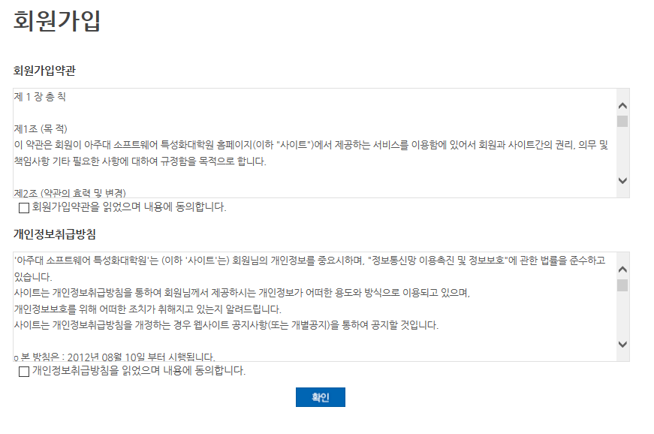
Report registration Site
첫페이지로
Log In
회원가입
Notes:
JOIN_TNC

Slide 3
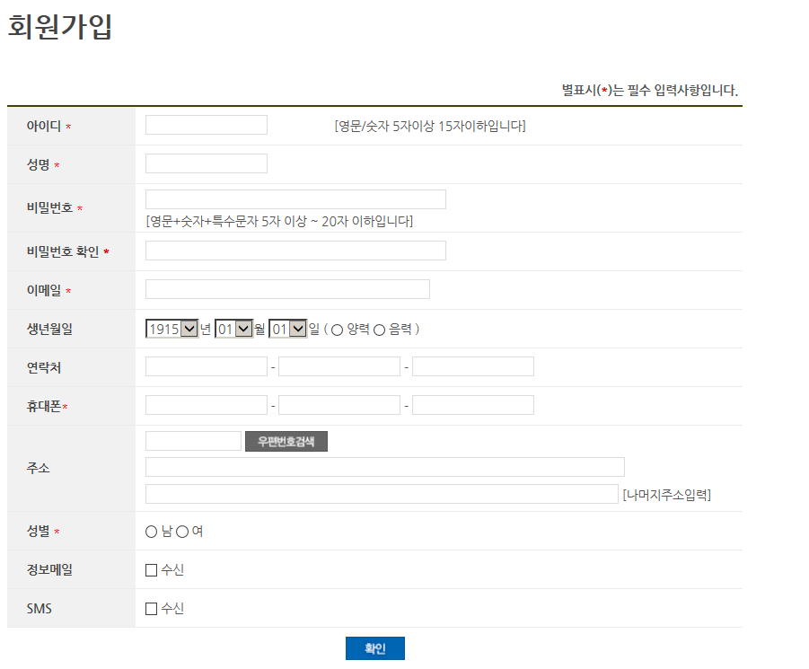
Report registration Site
첫페이지로
Log In
“취소” 도 있어야할듯요
회원가입
Notes:
JOIN_FORM

Slide 4
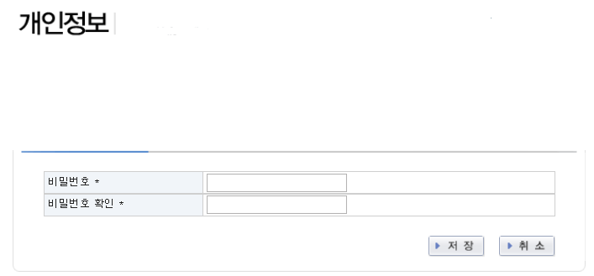
Report registration Site
Report registration Site
개인정보
Log Out
암호5회 실패 시, 암호 재설정
패스워드 : 영문 대문자,소문자, 숫자 ,특수문자중 3가지 조합의 10자리 이상
입력할 때 암호는 *로 표시
패스워드90일마다 변경
비밀번호변경
Notes:
PASS_CHANGE

Slide 5
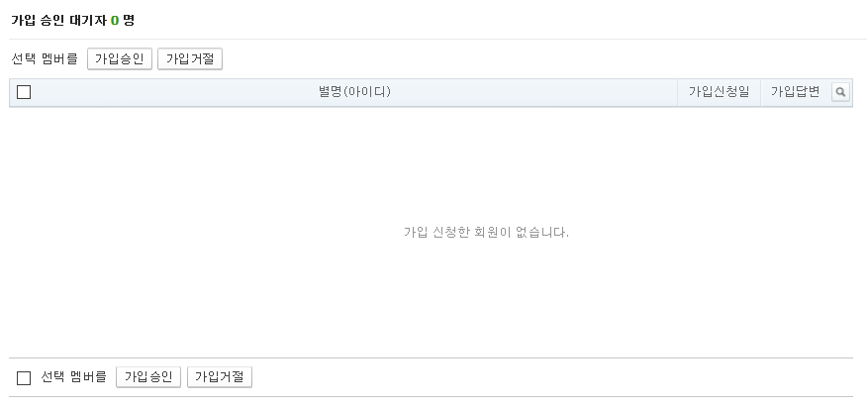
Report registration Site
회원관리
Log Out
관리자
소프트웨어특성화학과
담당교수: 박신혜
학생수: 17명
관리자용-가입승인
Notes:
ADM_APPR

Slide 6
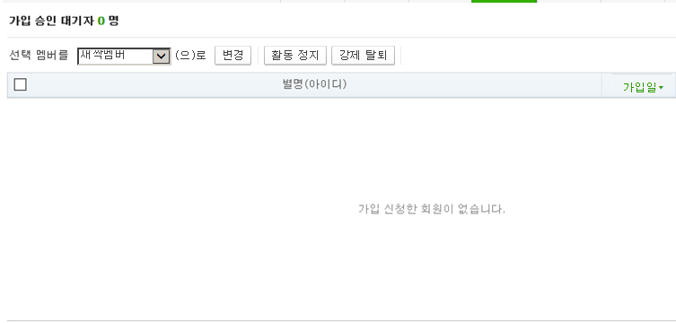
Report registration Site
회원관리
Log Out
관리자
소프트웨어특성화학과
담당교수: 박신혜
학생수: 17명
관리자용- 회원등급관리
Notes:
ADM_MANAGE

Slide 7
Report registration Site
개인정보
Log Out
조인성 (학생)
소프트웨어특성화학과
담당교수: 박신혜
학생수: 17명
과제 게시판
글쓰기
No. | 제목 | 작성자 | 작성일 | 비고
1 | Secure s/w 용어정리 | 조인성
2 | Secure s/w 용어정리 | 양경석
3 | Secure s/w 용어정리 | 임혜선
4 | Secure s/w 용어정리 | 조은상
5 | Secure s/w 용어정리 | 이수훈
6 | Secure s/w 용어정리 | 홍명기
수정
Main(학생용)
Notes:
BOARD_STD

Slide 8
Report registration Site
회원관리
Log Out
관리자
소프트웨어특성화학과
담당교수: 박신혜
학생수: 17명
과제 게시판
글쓰기
No. | 제목 | 작성자 | 작성일 | 비고
1 | Secure s/w 용어정리 | 조인성 | 2015.09.16
2 | Secure s/w 용어정리 | 양경석 | 2015.09.16
3 | Secure s/w 용어정리 | 임혜선 | 2015.09.16
4 | Secure s/w 용어정리 | 조은상 | 2015.09.16
5 | Secure s/w 용어정리 | 이수훈 | 2015.09.16
6 | Secure s/w 용어정리 | 홍명기 | 2015.09.16
삭제
삭제
삭제
삭제
삭제
삭제
Main(관리자용)
Notes:
BOARD_ADM

Slide 9
Report registration Site
학생관리
Log Out
박신혜(교수)
소프트웨어특성화학과
담당교수: 박신혜
학생수: 17명
과제 게시판
글쓰기
No. | 제목 | 작성자 | 작성일 | 확인/ 점수
1 | Secure s/w 용어정리 | 조인성 | 2015.09.16 | Check
2 | Secure s/w 용어정리 | 양경석 | 2015.09.16 | uncheck
3 | Secure s/w 용어정리 | 임혜선 | 2015.09.16 | uncheck
4 | Secure s/w 용어정리 | 조은상 | 2015.09.16 | uncheck
5 | Secure s/w 용어정리 | 이수훈 | 2015.09.16 | uncheck
6 | Secure s/w 용어정리 | 홍명기 | 2015.09.16 | uncheck
Main(교수용)
Notes:
BOARD_PROP

Slide 10
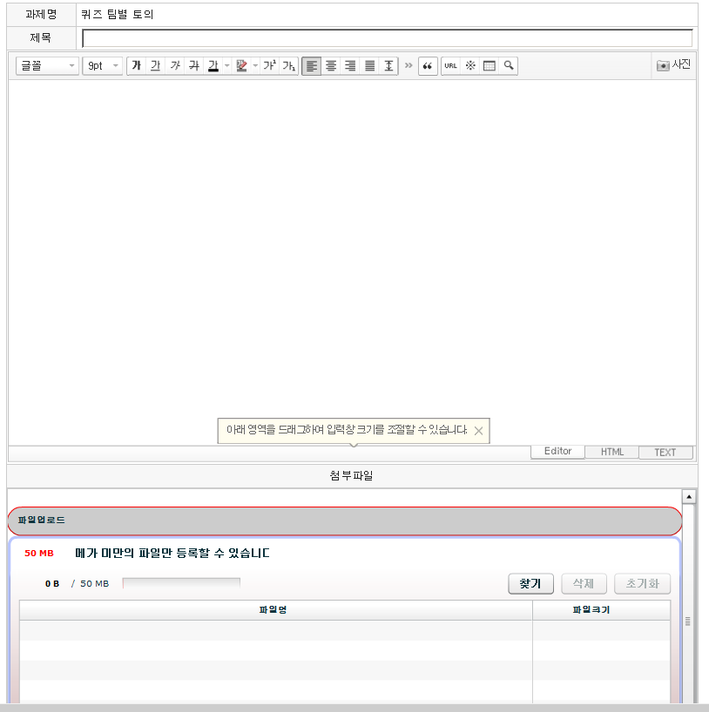
Report registration Site
개인정보
Log Out
조인성
소프트웨어특성화학과
담당교수: 박신혜
학생수: 17명
과제 게시판
저장
리스트로..
과제 파일 업로드나 글 작성시 XSS공격 가능.
<script> 코드 사용하여 파일을 열어보거나, 글을 보는 사람이 스크립트 실행하게 함
-><script> 금지시키는 방법. html코드 삽입 불가능하게..파일 업로드 제한된 확장자만 가능하게.. 등등
글쓰기(학생, 관리자, 교수)
Notes:
WRT_ALL

Slide 11

Report registration Site
개인정보
Log Out
조인성
소프트웨어특성화학과
담당교수: 박신혜
학생수: 17명
과제 게시판
수정/저장
리스트로..
No. | 제목 | 작성자 | 작성일 | 확인/ 점수
1 | Secure s/w 용어정리 | 조인성 | 2015.09.16 | Check
 | 첫 과제로 내 주신, Security 관련 용어를 정리 하였습니다. 감사합니다.
 |  | 첨부파일 | 점수확인: A
본인 외 점수확인 불가
학생 : 점수확인
Notes:
GRADE_STD

Slide 12
Report registration Site
학생정보
Log Out
박신혜(교수)
소프트웨어특성화학과
담당교수: 박신혜
학생수: 17명
과제 게시판
수정/저장
리스트로..
No. | 제목 | 작성자 | 작성일 | 확인/ 점수
1 | Secure s/w 용어정리 | 조인성 | 2015.09.16 | Check
 | 첫 과제로 내 주신, Security 관련 용어를 정리 하였습니다. 감사합니다.
 |  | 첨부파일
A+
A
B+
B
확인/정정
교수 : 점수
Notes:
GRADE_PROP

